Slide 1
A római hadsereg ostromtechnikái
Készítette: Békefi Balázs András

Slide 2
Tartalom
Az ostromok fajtái
A római „tüzérség” felépítése
Eszközök
Alkalmazott technikák
Masada ostroma
Felhasznált irodalom

Slide 3
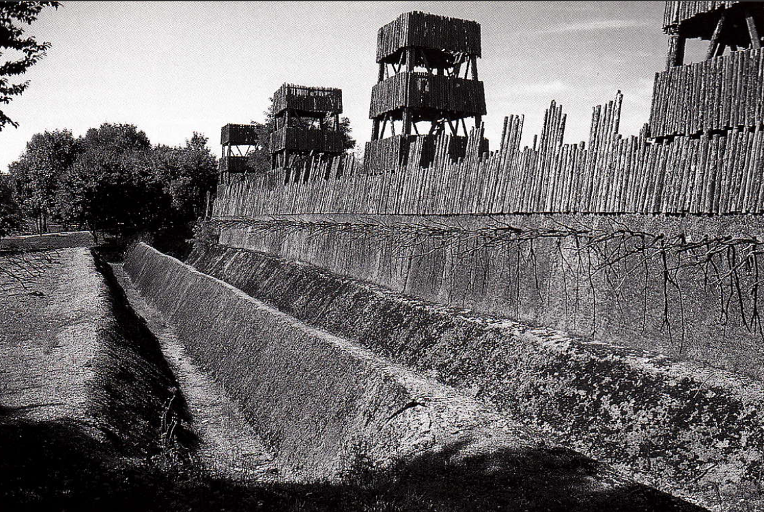
Az ostromok fajtái
Rajtaütés
Kiéheztetés
circumvallatio
Közvetlen támadás

Slide 4
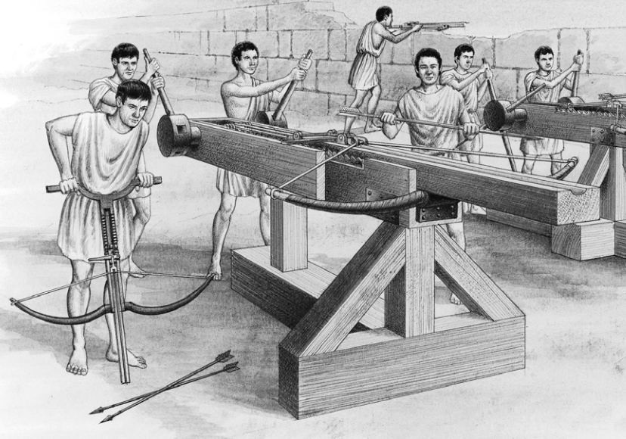
A római „tüzérség” felépítése
Torziós eszközök
  Onager
  Catapulta/Ballista, Carroballistae
Nem torziós eszközök
  Számszeríjak/arcuballista

Slide 5
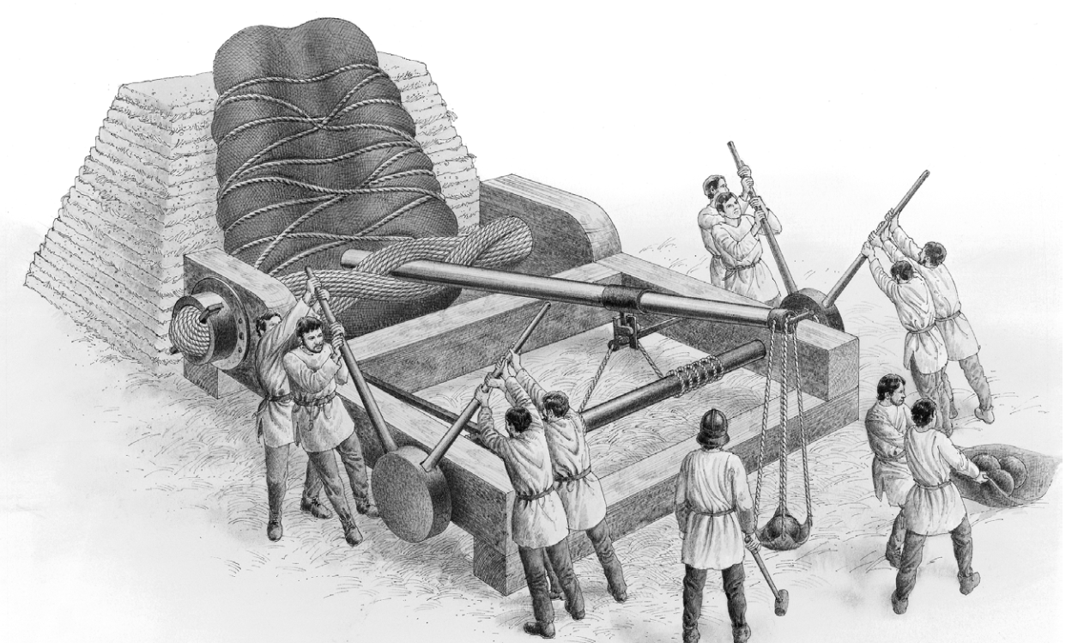
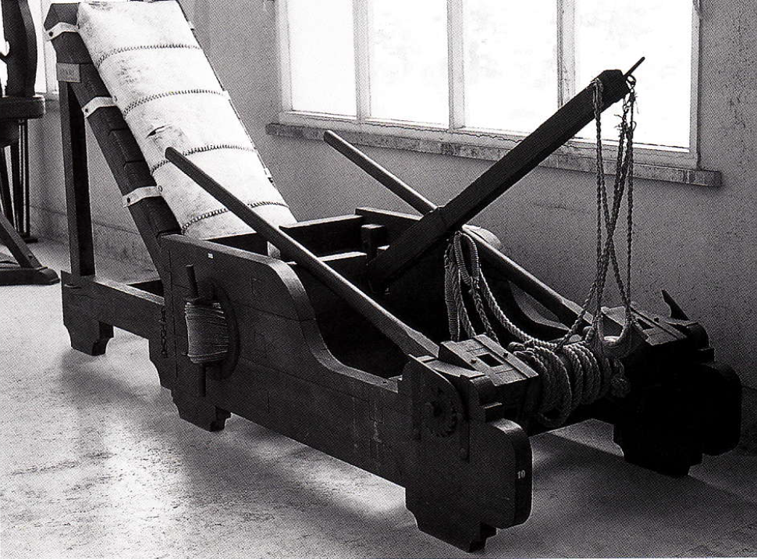
Eszközök
Onager

Slide 6
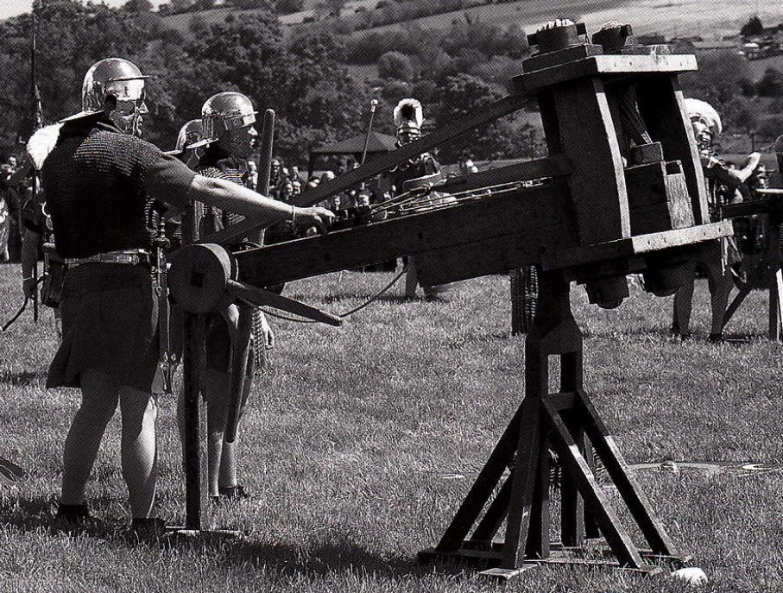
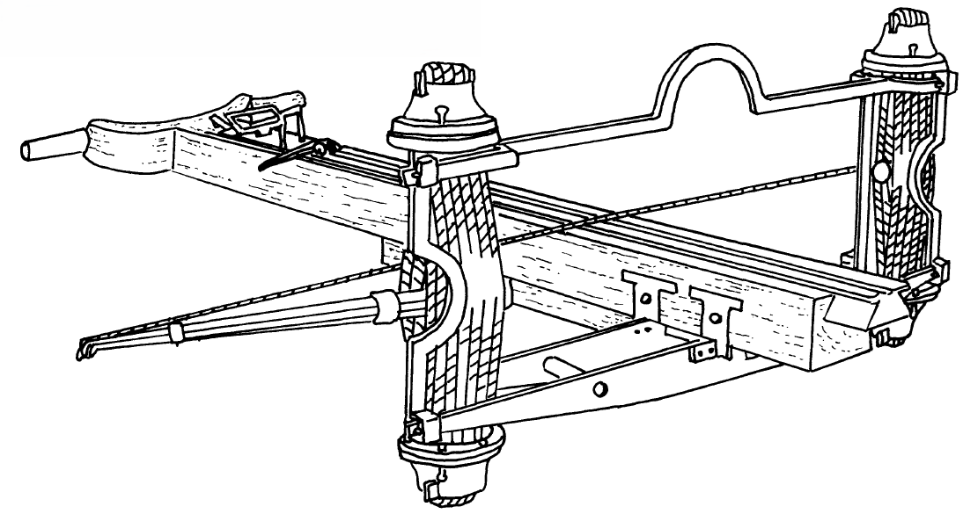
Eszközök
Catapulta/Ballista

Slide 7

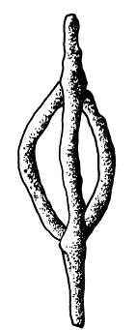
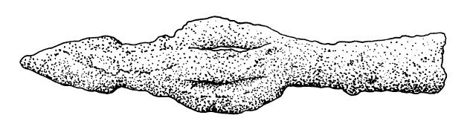
Eszközök
Catapulta/Ballista

Slide 8
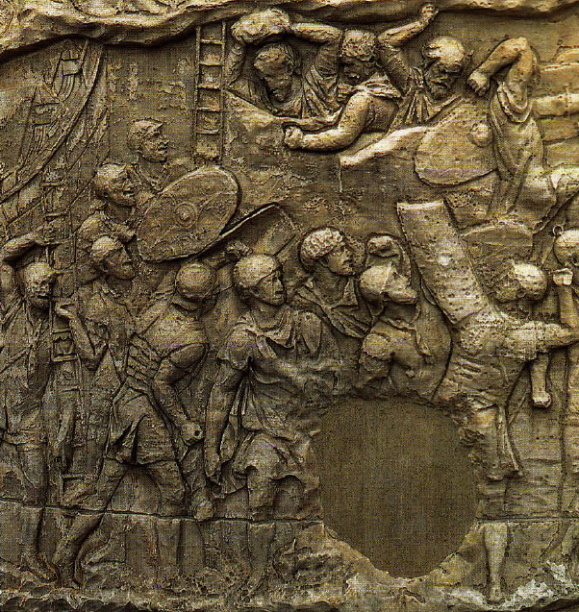
Alkalmazott technikák
Alagutak ásása
Ostromlétrák
Rámpák építése
Faltörő kos
Ostromtornyok
Testudo alakzat

Slide 9
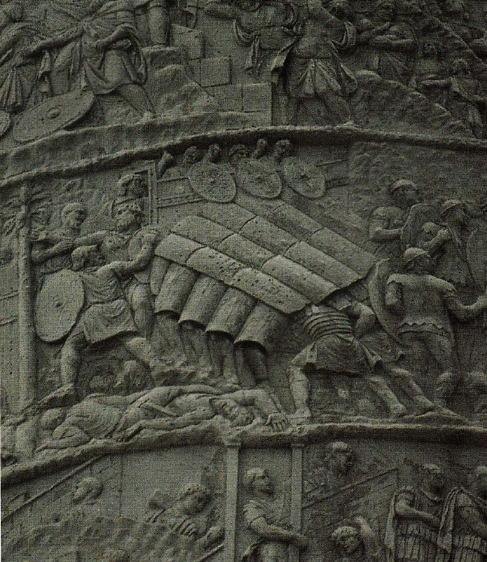
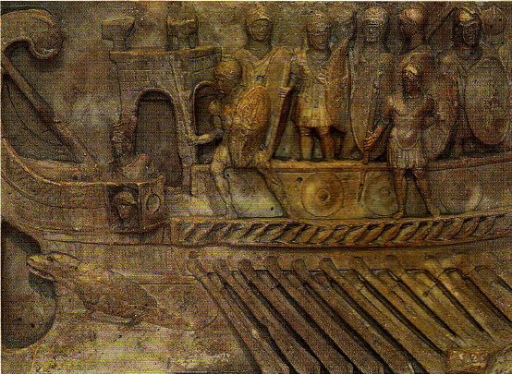
Alkalmazott technikák

Slide 10
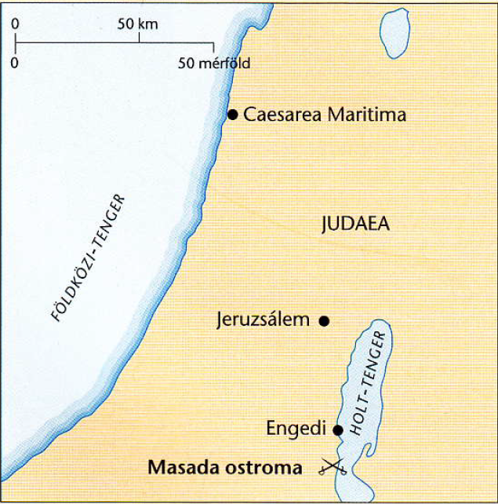
Masada ostroma
I. Heródes építtette
66 júdeai felkelés
70 Jeruzsálem elfoglalása
73 Masada ostroma
Legio X Fretensis – Flavius Silva
kb 5000 fő
Sicariusok – Eleazar Ben Jair
kb 960 fő

Slide 11
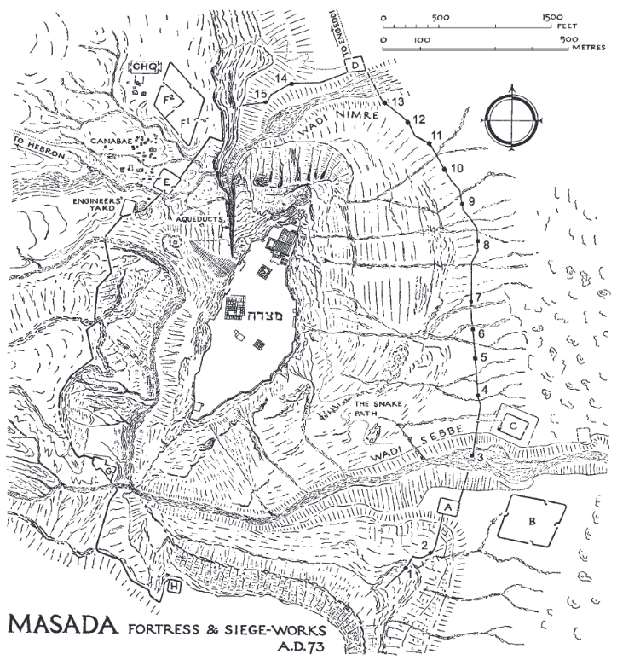
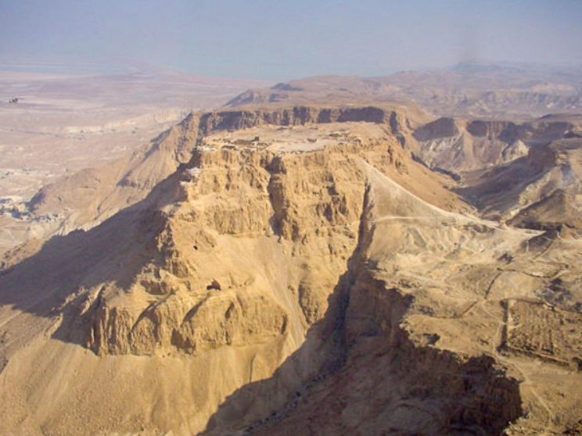
Masada ostroma

Slide 12
Felhasznált irodalom
Southern, Pat, és Karen R. Dixon. 2000. The Late Roman Army. [Repr.] in paperback. London: Routledge.
Nicasie, Martinus Johannes. 1998. „Twilight of Empire: The Roman Army from the Reign of Diocletian until the Battle of Adrianople”. J. C. Gieben.
Goldsworthy, Adrian és Endreffy Loránd. 2004. A római hadsereg története. Pécs: Alexandra Kiadó.
Roth, Jonathan P. 1999. The logistics of the Roman army at war (264 B.C.-A.D. 235). Leiden ; Boston: Brill.
Duncan B. Campbell. (2011). ANCIENT CATAPULTS: Some Hypotheses Reexamined. Hesperia: The Journal of the American School of Classical Studies at Athens, 80(4), 677–700.
Gwyn Davies. (2011). Under Siege: The Roman Field Works at Masada. Bulletin of the American Schools of Oriental Research, 362, 65–83.

